Slide 1



Thứ ..., ngày ... tháng ... năm 2025
TIẾNG VIỆT
Bài 6 – Tiết 3
Viết đoạn văn
thể hiện tình cảm, cảm xúc về một bài thơ

Slide 2



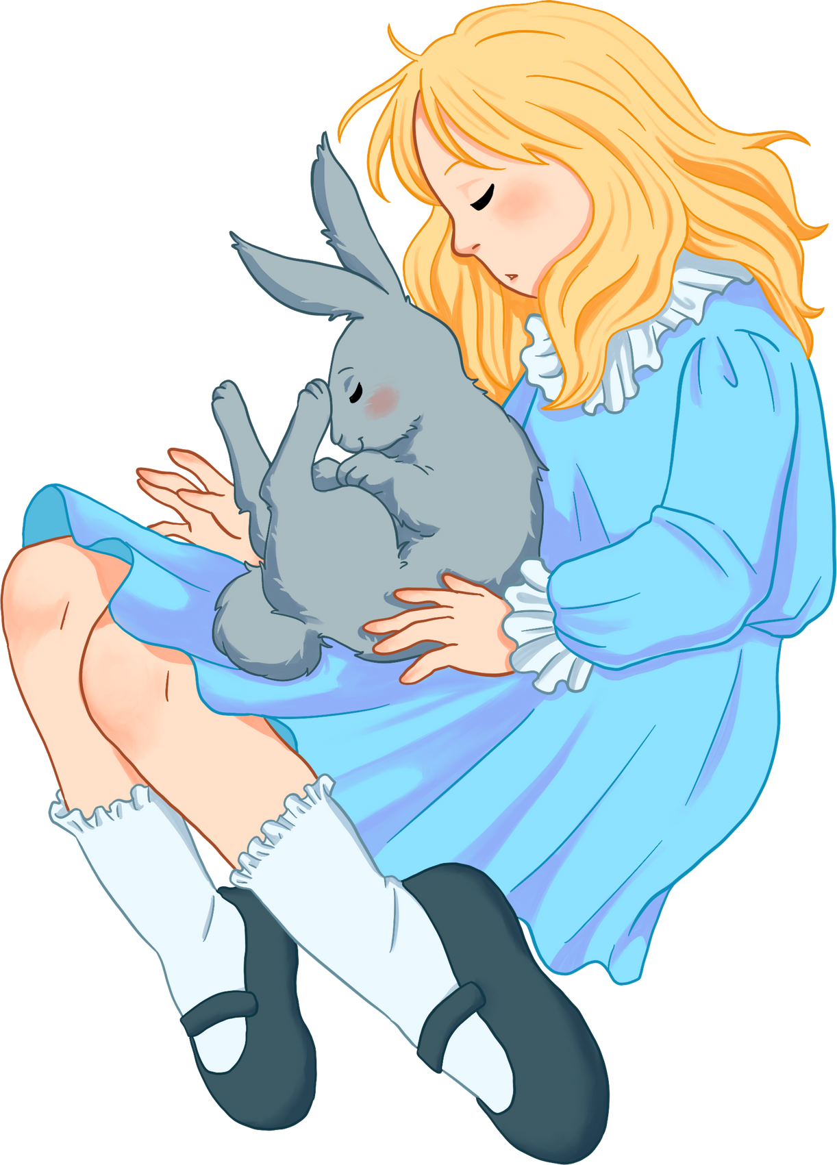


YÊU CẦU CẦN ĐẠT
- Viết được đoạn văn thể hiện tình cảm, cảm xúc về một bài thơ.
- Tìm hiểu và giới thiệu được về một hoạt động vì hoà bình

Slide 3
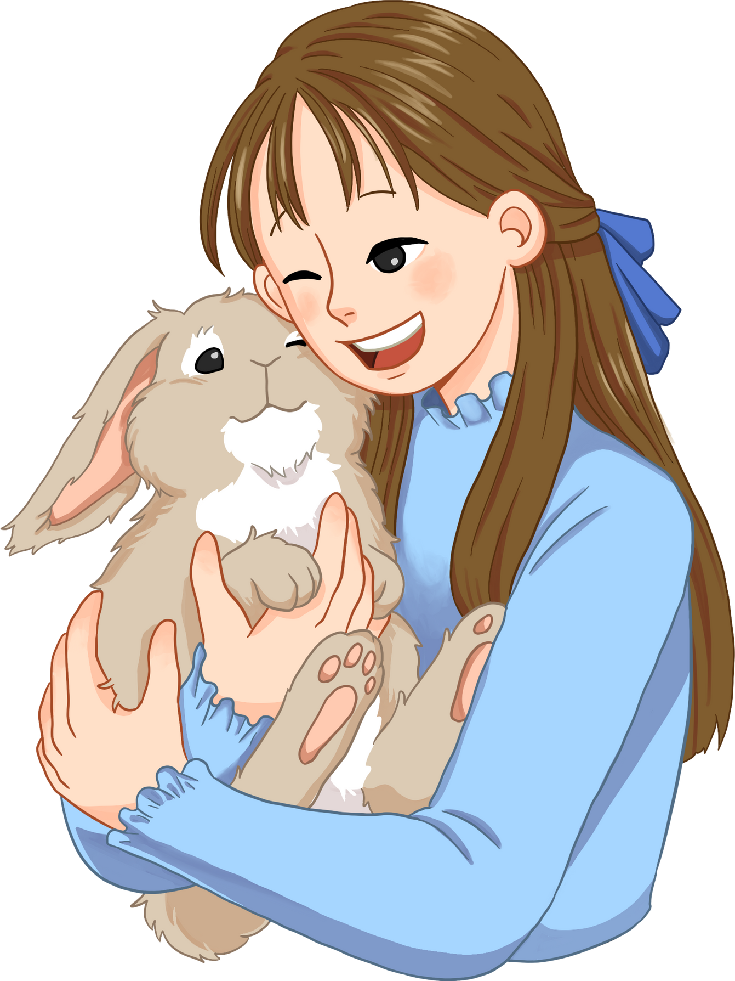







KHỞI ĐỘNG

Slide 4
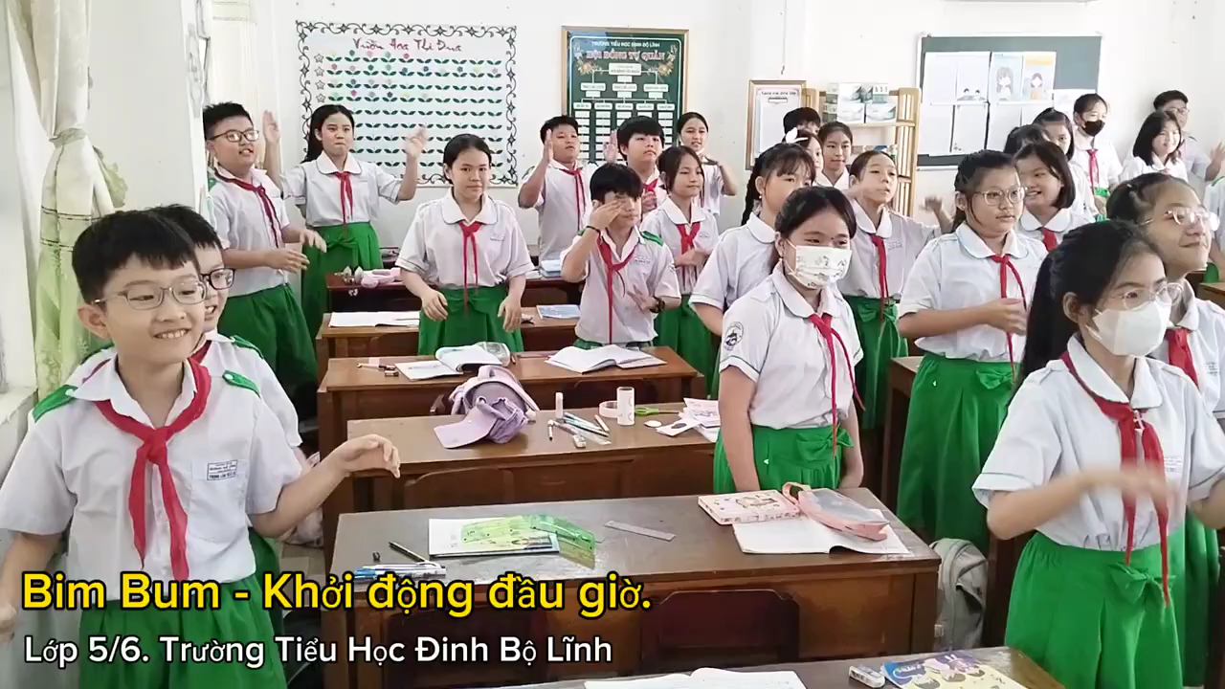

Slide 5

LUYỆN TẬP

Slide 6

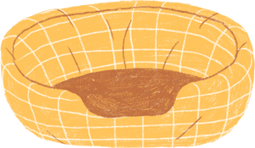







Đề bài: Viết đoạn văn thể hiện tình cảm, cảm xúc của em về một bài
thơ mà em thích.

Slide 7
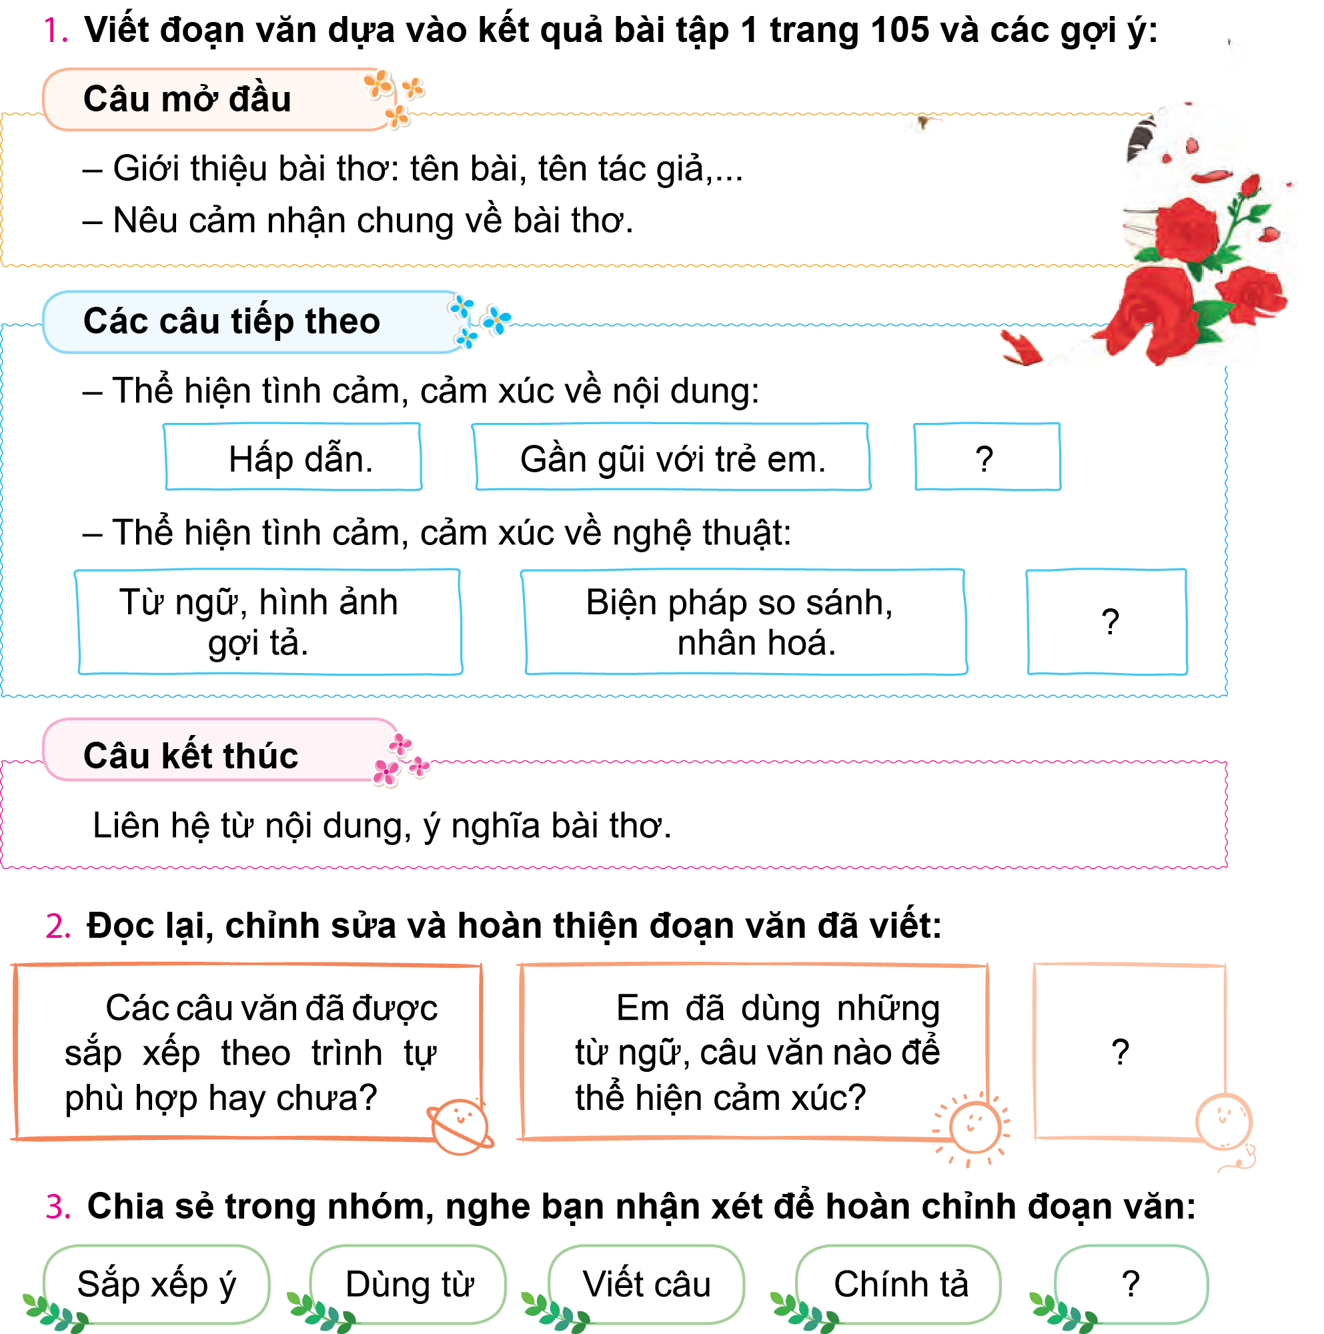


Slide 8
MẪU: Đọc bài thơ 'Con là...' của nhà thơ Y Phương, tâm hồn em như được chạm nhẹ bởi dòng cảm xúc chân thành và sâu lắng của người cha. Tác phẩm truyền đạt một cách chân thật, bắt nguồn từ trái tim ấm áp của người cha - một nhân vật trung ương trong văn bản. Hình ảnh con được mô tả qua những từ ngữ như 'to bằng trời', 'nhỏ bằng hạt vừng', 'sợi tóc' làm nổi bật tình cảm tuyệt vời này. Cảm xúc như 'Nỗi buồn', 'niềm vui', 'sợi dây hạnh phúc' được diễn đạt với sự phong phú, thể hiện đầy đủ các trạng thái cảm xúc của con người. Việc kết nối con với những cung bậc này từ phía người cha là biểu hiện rõ nét của tình yêu vô biên. Con không chỉ là nguồn sống, mà còn là nguồn ý nghĩa, hạnh phúc không ngừng cho cha. Bên cạnh sự hấp dẫn và độc đáo trong nội dung, yếu tố nghệ thuật cũng góp phần quan trọng, tạo nên sức mạnh cuốn hút cho tác phẩm....

Slide 9


Slide 11
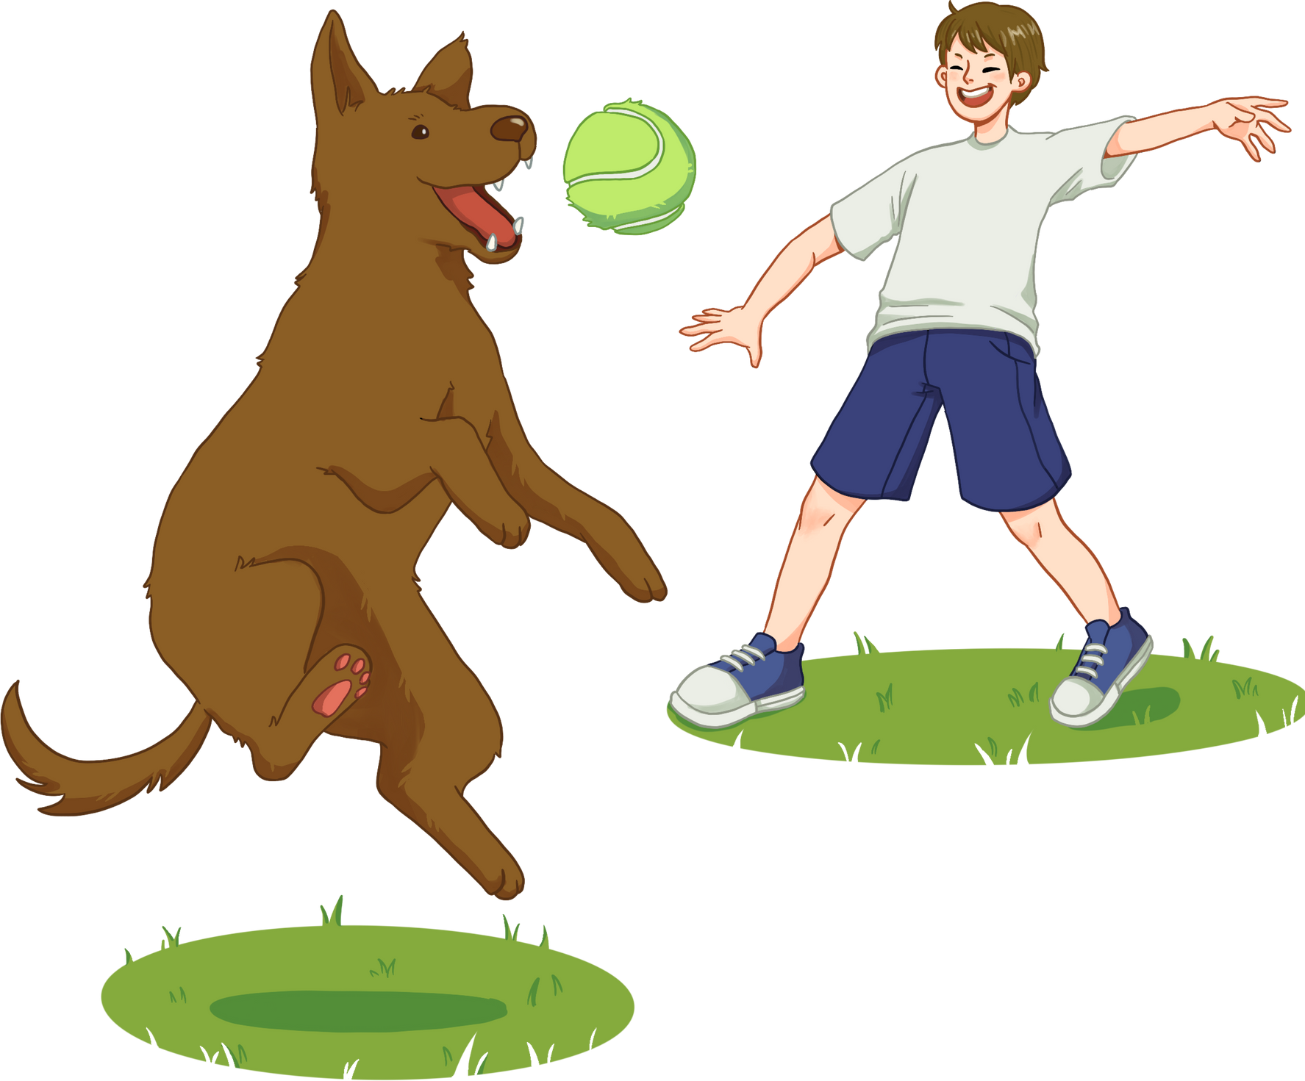
VẬN DỤNG

Slide 12


Tìm hiểu và giới thiệu về một hoạt động vì hoà bình.
Trại hè thiếu nhi quốc tế
Thi vẽ tranh chủ đề hoà bình

Slide 13
Trại hè thiếu nhi quốc tế là một hoạt động vì hoà bình được tổ chức hàng năm trên toàn thế giới. Trại hè này thường diễn ra trong mùa hè, thu hút các em thiếu nhi từ nhiều quốc gia khác nhau để cùng tham gia các hoạt động về văn hóa, giáo dục và trải nghiệm về hoà bình.
Trại hè thiếu nhi quốc tế không chỉ là nơi giúp các em nhỏ kết bạn và học hỏi từ nhau, mà còn là cơ hội để chia sẻ ý thức về giáo dục về hoà bình, tôn trọng đa dạng văn hóa và xây dựng một thế giới hòa bình.
Các hoạt động trong trại hè thường bao gồm các buổi học, thảo luận, trò chơi, văn hóa giao lưu và dã ngoại. Các em nhỏ cũng thường tham gia vào các dự án cộng đồng và thiết kế các hoạt động như thi vẽ tranh chủ đề hoà bình.
Từ những trải nghiệm trong trại hè, các em nhỏ có thể hình thành ý thức về ý nghĩa của hoà bình và trách nhiệm của mình trong việc góp phần xây dựng một thế giới hòa bình hơn. Đồng thời, trại hè cũng là nơi thúc đẩy sự hợp tác và giao lưu văn hóa giữa các quốc gia, từ đó tạo ra những mối quan hệ đan xen và thân thiện giữa các thế hệ trẻ.

Slide 14


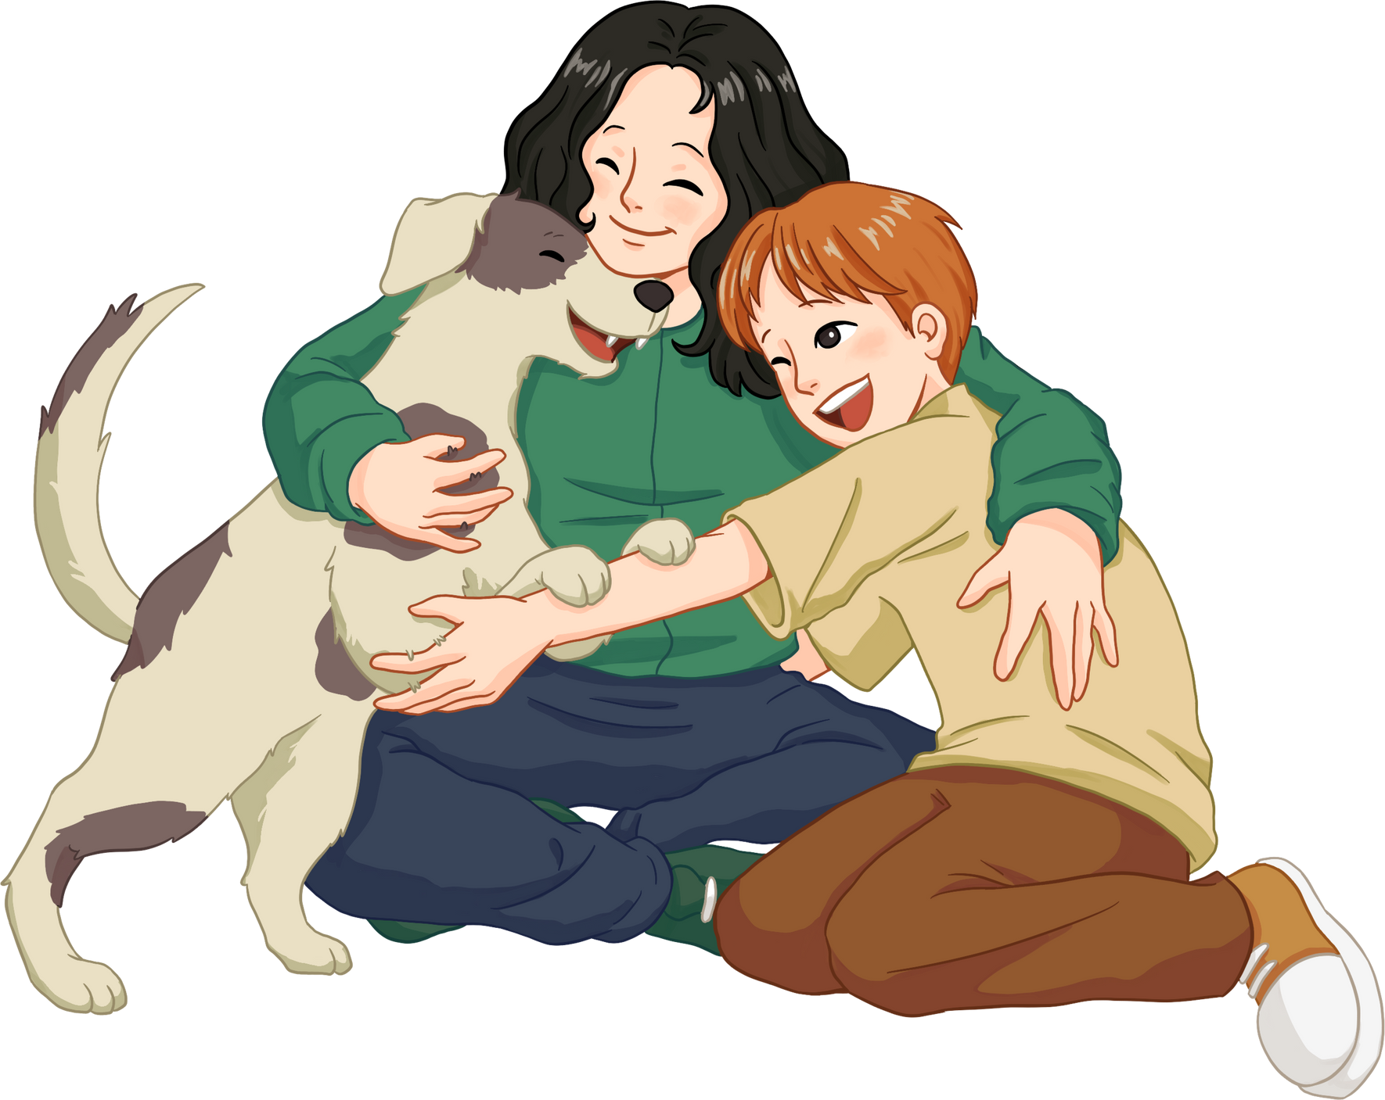


Dặn dò
  Giáo viên điền vào đây
  Giáo viên điền vào đây
  Giáo viên điền vào đây

Slide 15
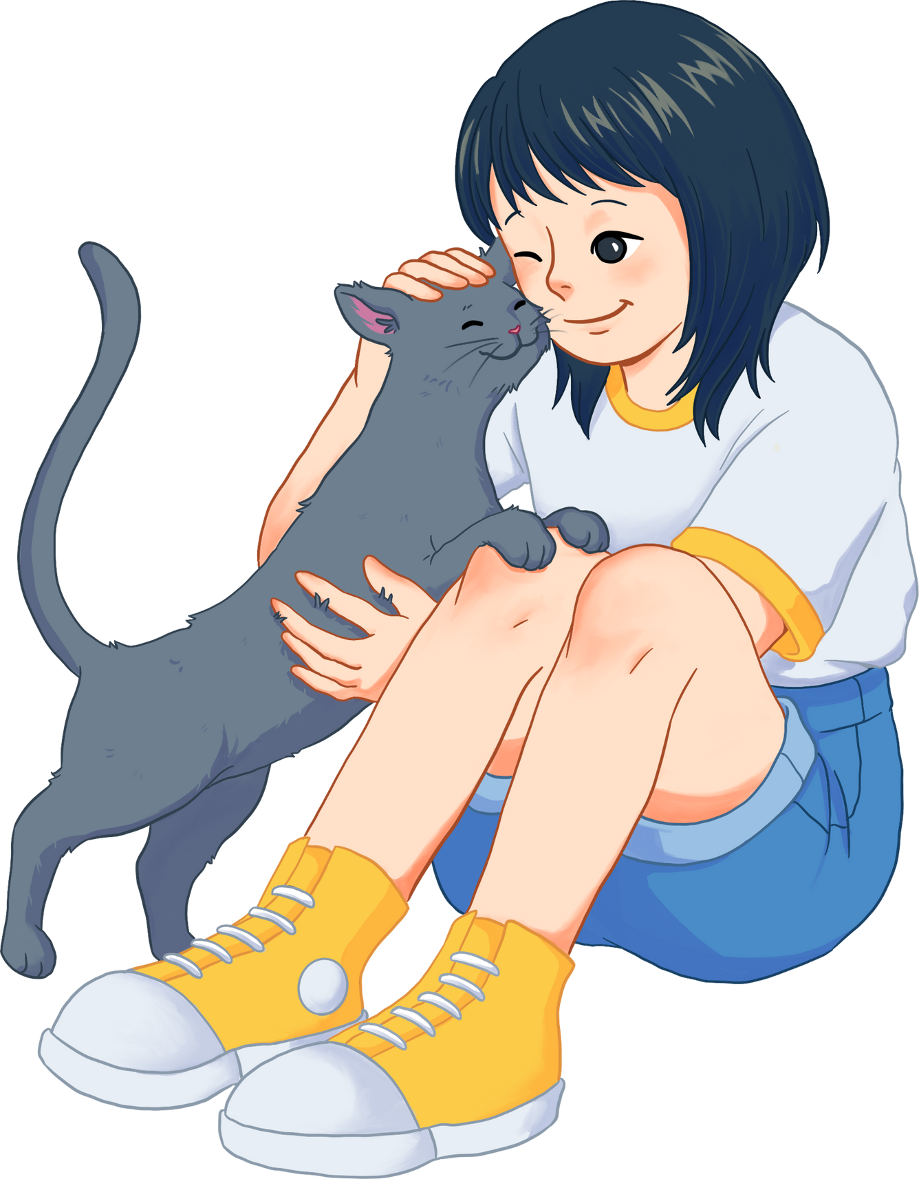
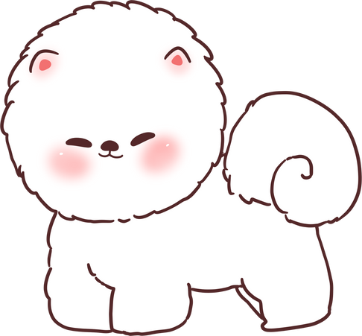

TẠM BIỆT VÀ HẸN GẶP LẠI!

